Slide 1
Новогодний беспредел
Подготовила специалист по социальной работе
ГАУ «КЦСОН города Каменск-Уральского»
Осинцева Елизавета Ильясовна

Slide 2


Slide 3
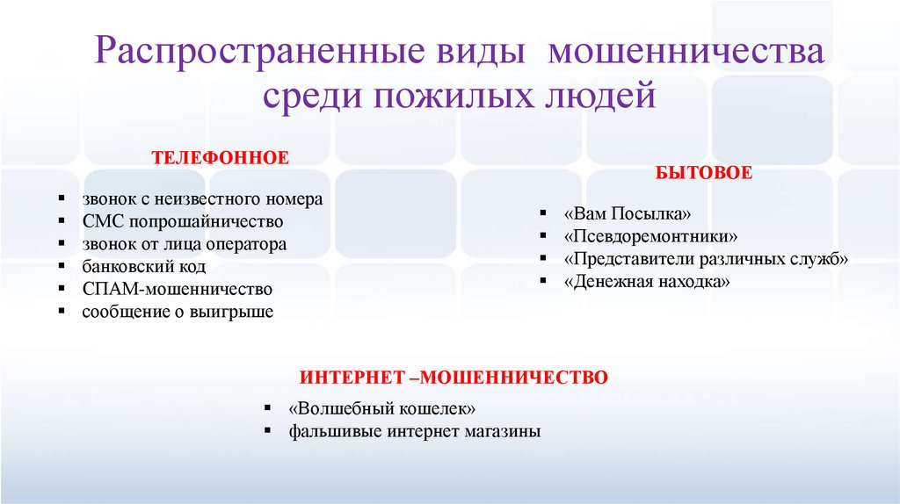

Slide 4
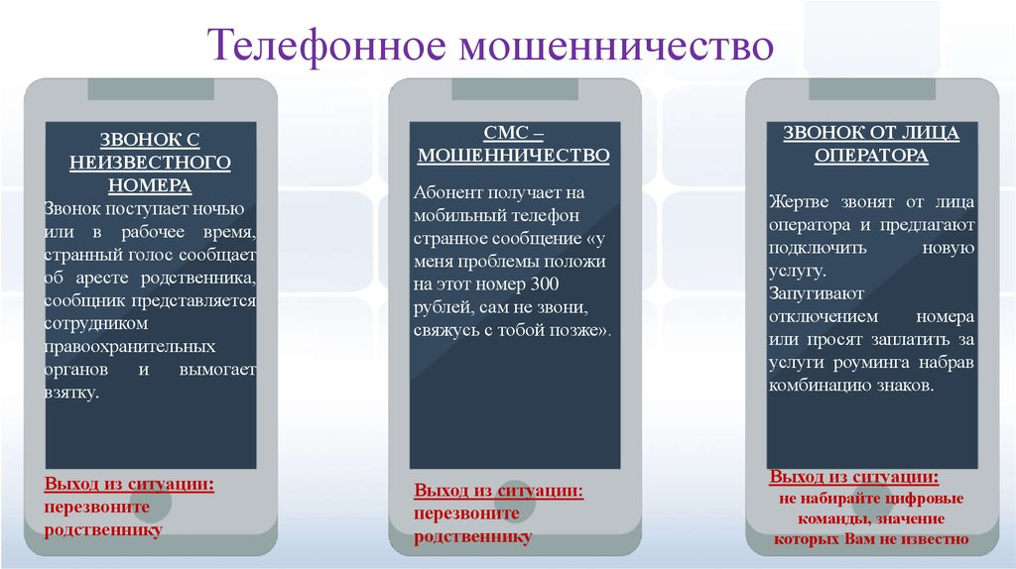

Slide 5
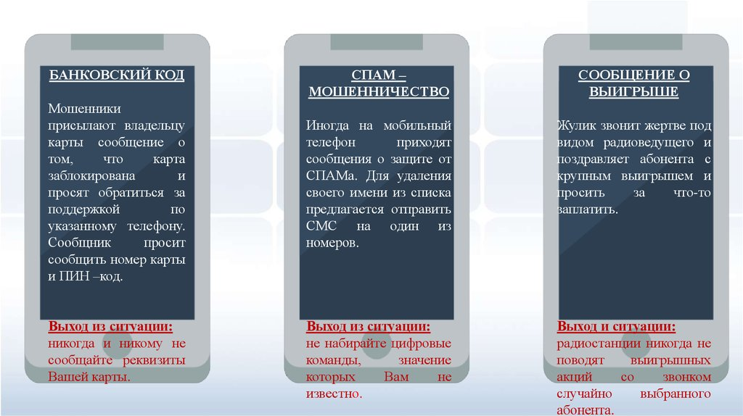

Slide 6
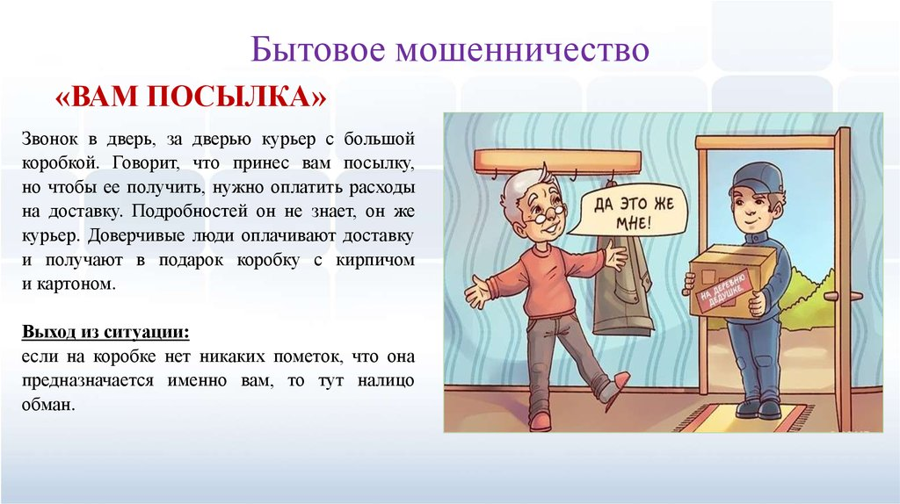

Slide 7
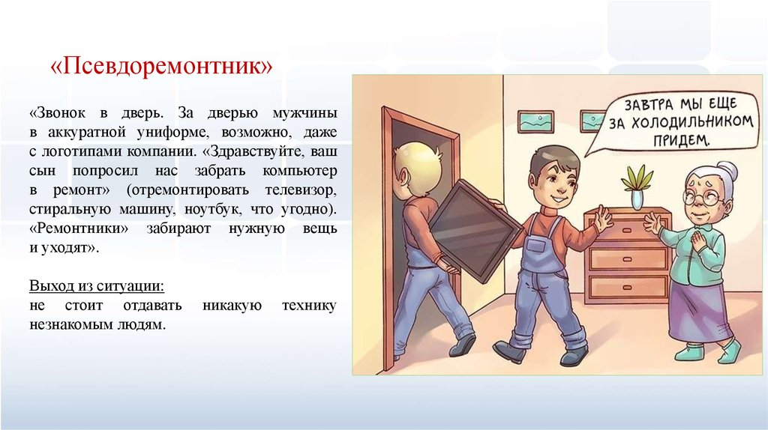

Slide 8
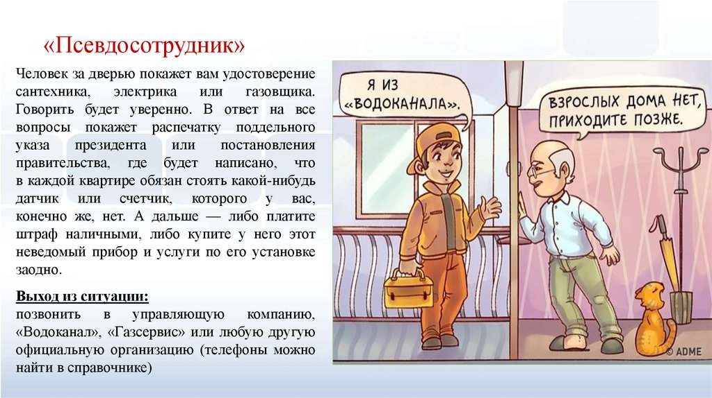

Slide 9
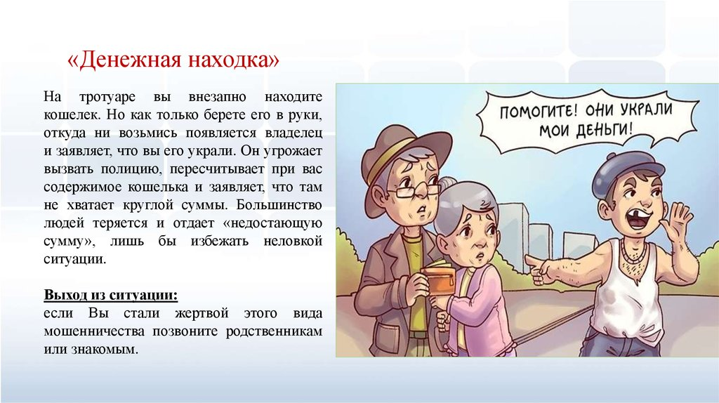

Slide 10
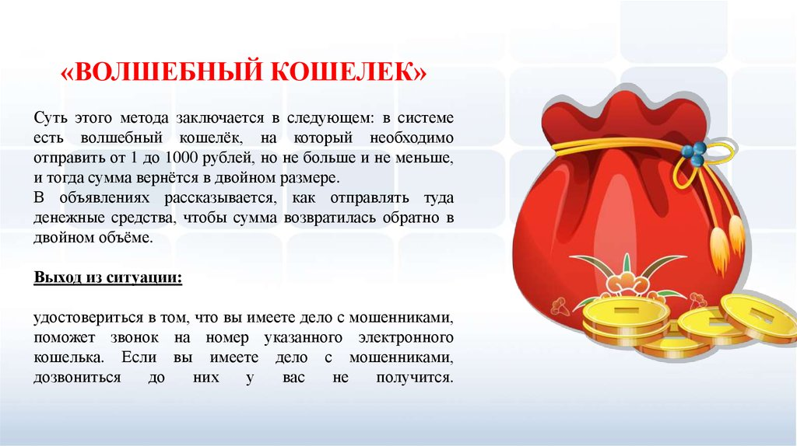

Slide 11
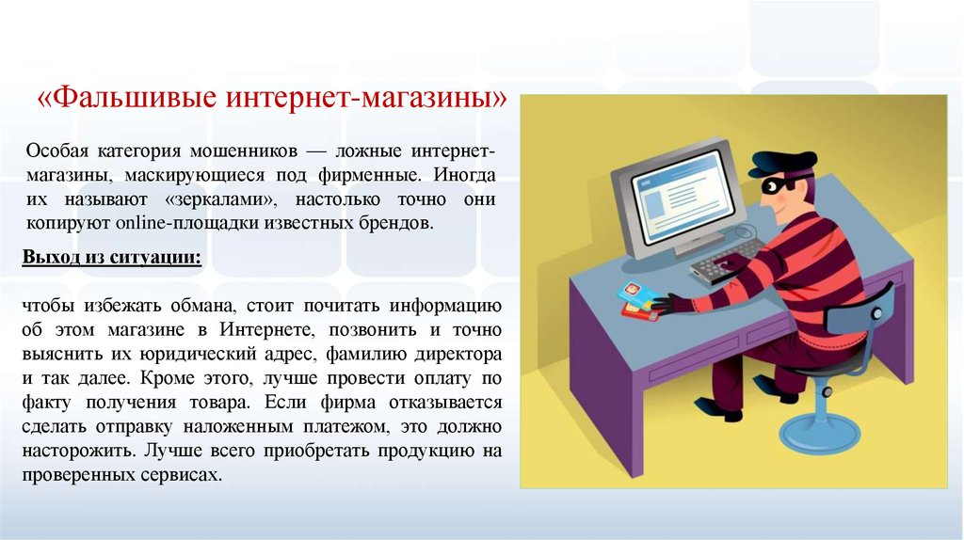

Slide 12
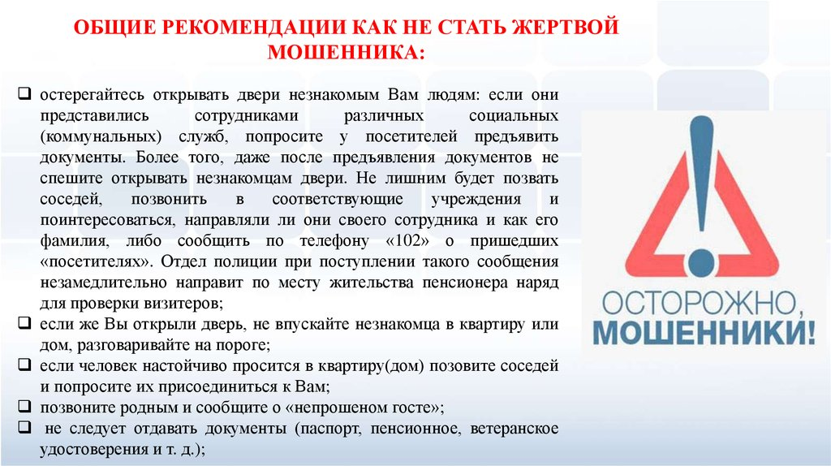

Slide 13
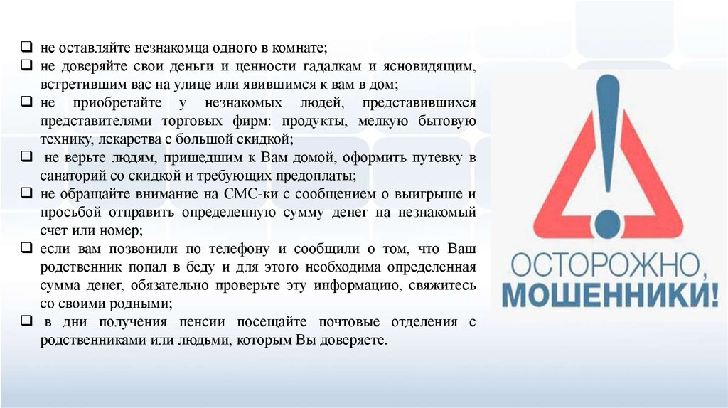

Slide 14
В работе использованы материалы:
https://ppt-online.org/420004
https://slide-sha
re.ru/moshennichestvo-otnoshenii-pozhilikh-lyudej-679285
https://myslide.ru/presentation/skachat-pensionery

Slide 15


